Slide 1
Животные Севера
Цель: Сенсорное развитие детей через экспериментирование.
Подготовила
Воспитатель: Гроза Л.Н.

Slide 2
Это ледяная пустыня. Лёд там никогда не тает. Толщина льда равна высоте 3-этажного дома. Зимой здесь часто бушуют метели, стоят сильные морозы. Здесь круглый год холодно, морозно.

Slide 3
Там зимой солнце не показывается на небе, и целый месяц длится полярная ночь.

Slide 4
Зато в ночном небе бывает северное сияние. Это радуга не от дождя, а от мороза. Небо часами переливается разноцветными огнями.

Slide 5
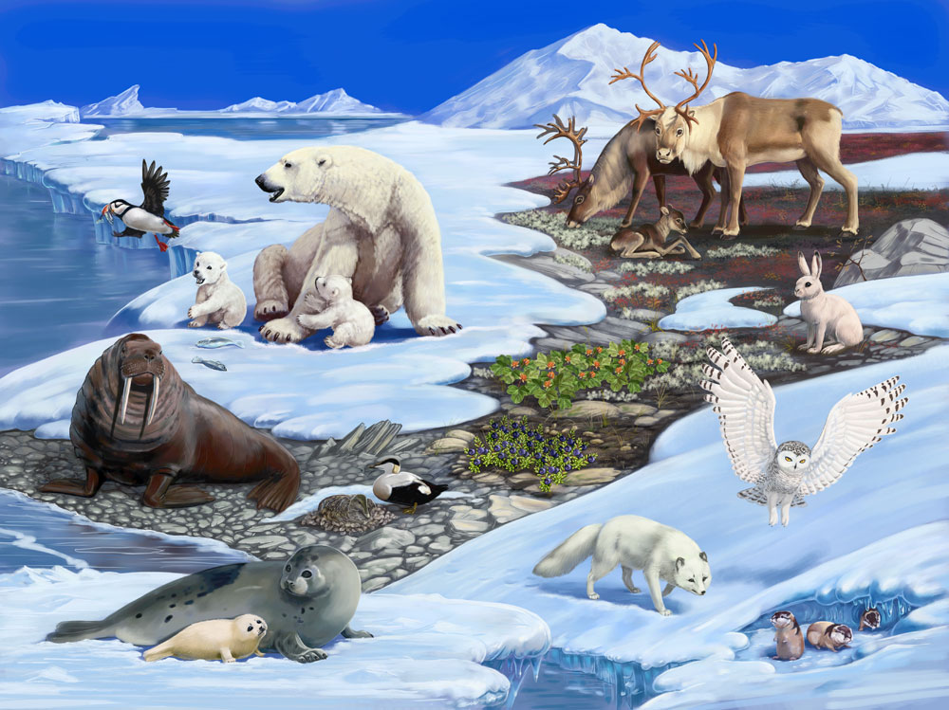

Slide 6
Словно царскую корону, носит он свои рога. Ест лишайник, мох зеленый. Любит снежные луга.

Slide 7
Северный олень

Slide 8
Мех короткий, но густой. Есть клыки и ласты. В складку богатырь такой толстый и опасный.

Slide 9
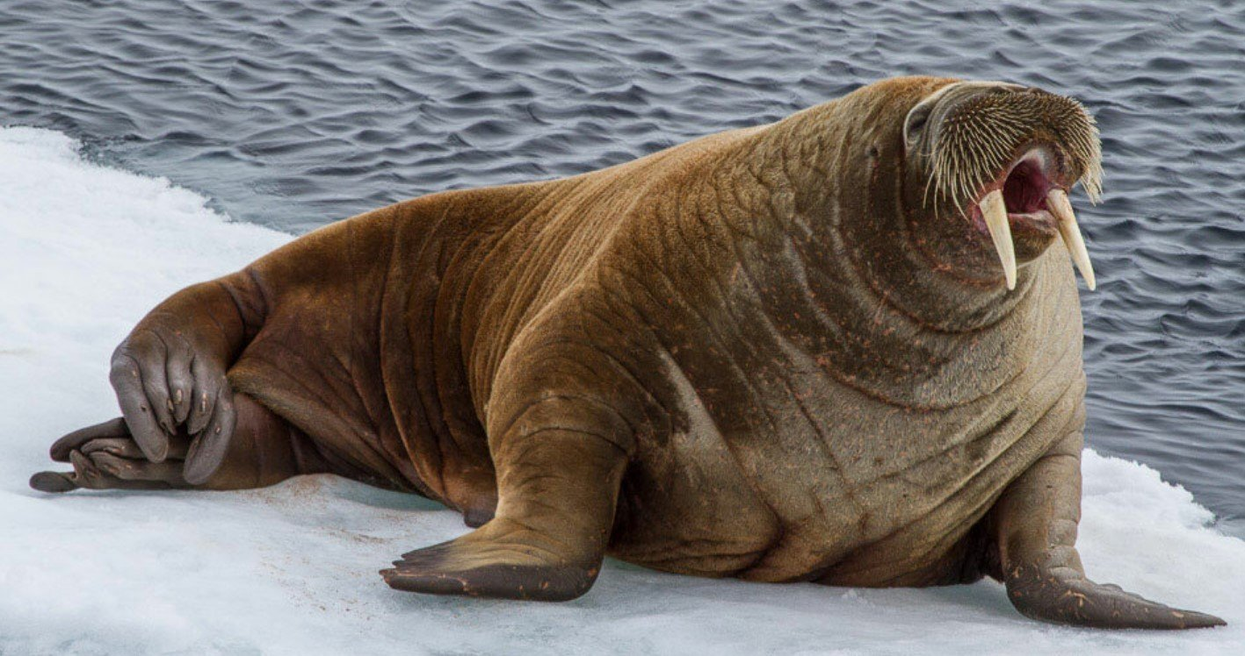
Морж

Slide 10
Живет в краю холода, снега и льда, Ему не страшна ледяная вода, Не ленится рыбку ловить каждый день, Зовется животное это…

Slide 11
Тюлень

Slide 12
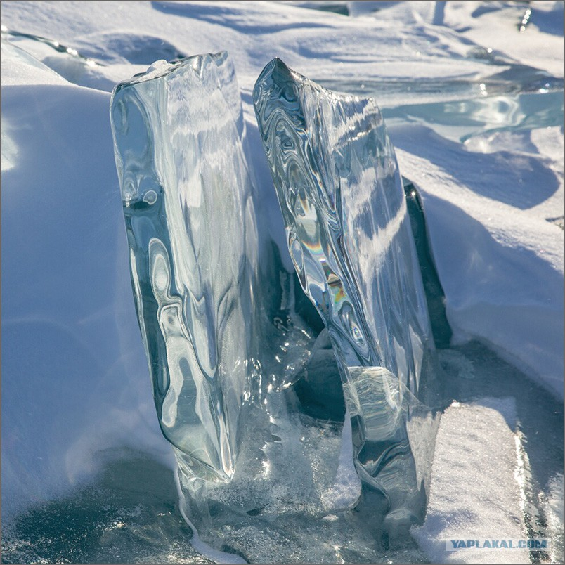
Днём спит, ночью летает, Ухает, людей пугает. В темноте горят глаза – Всем мышам она гроза.

Slide 13
Полярная сова

Slide 14
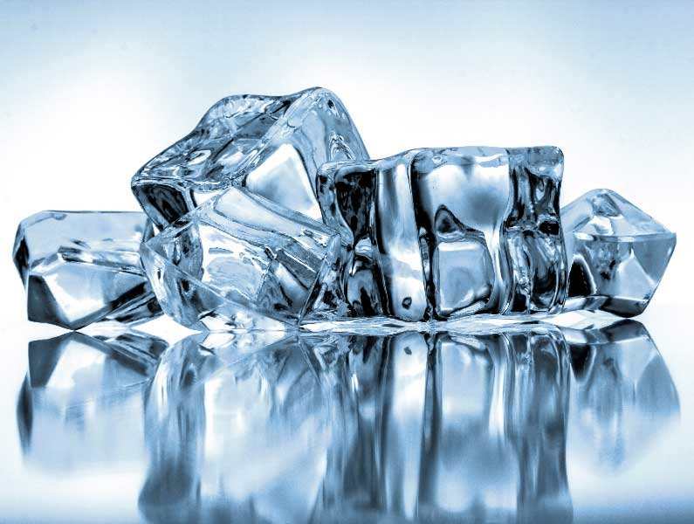
В тундре белый лис гуляет, мышек маленьких пугает. Очень хитрый он ловец. Как зовут его?

Slide 15
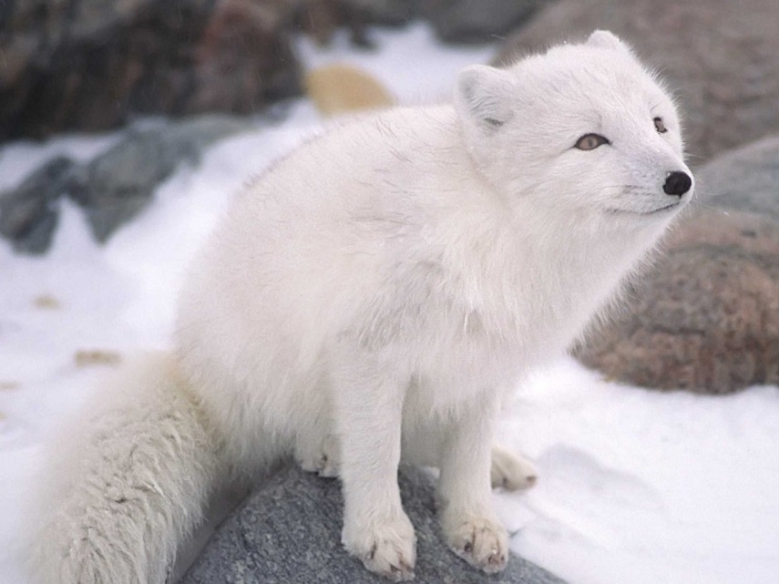
Песец

Slide 16
Физкультминутка «О севере»
По ледяной пустыне медведица идет.
За нею медвежата торопятся вперед.
Трещит мороз жестокий,
Повсюду снег и лед.
По полынье холодной за нерпой морж плывет.
Бегут, спешат олени, им виден путь едва
Над ними тихо кружит полярная сова.

Slide 17
Братья, сестры бурым мишкам, Но не любят мед и шишки, Моржи, тюлени им соседи Кто же это? Белые….

Slide 18
Белый медведь

Slide 19
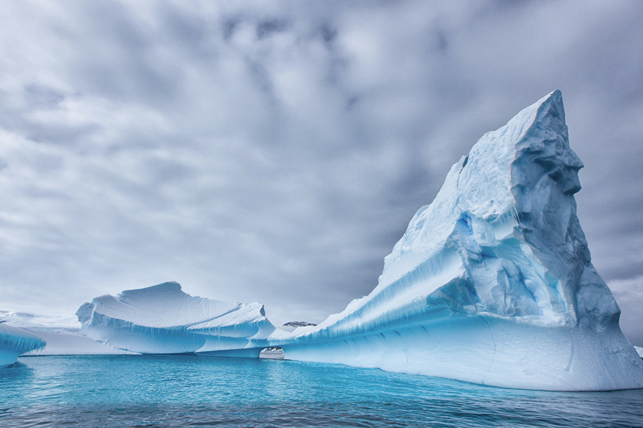

Slide 20
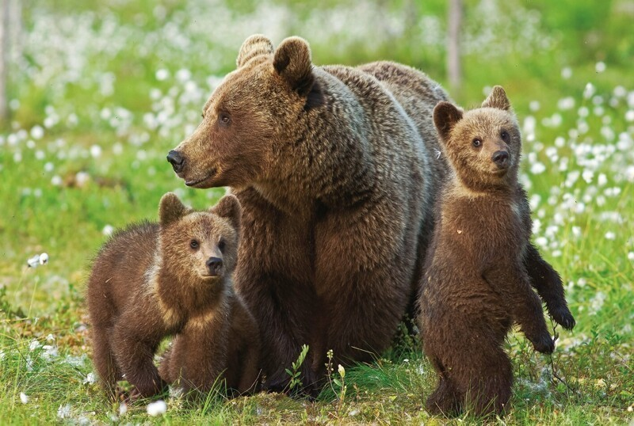
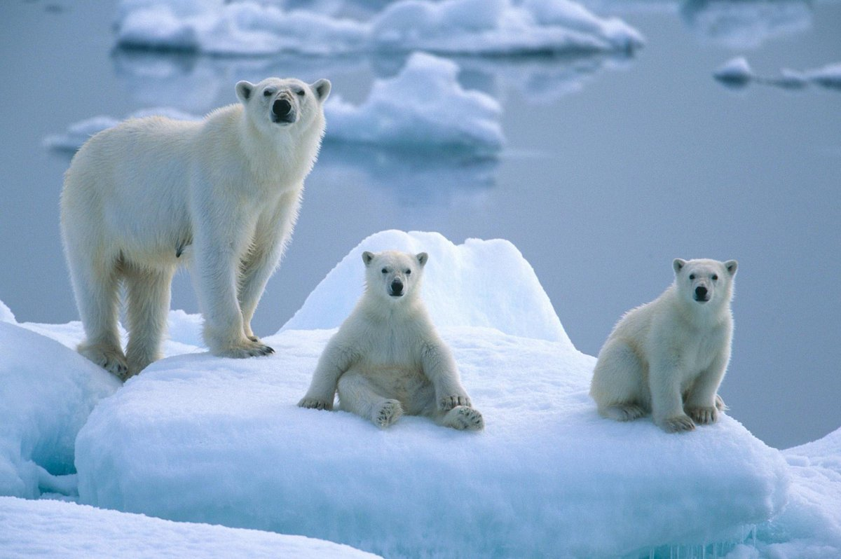
Бурые медведи живут в густых лесах, а белые медведи в Арктике во льдах

